Slide 1
Стратегический план развития Ассоциации колледжей Казахстана до 2020 года
«Қазақстан республикасының колледжінің ассоциациясы» заңды тұлғалар бірлестігі
Объединение юридических лиц «Ассоциация колледжей Республики Казахстан»
Дощанова А.И., директор
Костанайского политехнического колледжа
10 декабря 2014 г.
г. Астана

Slide 2
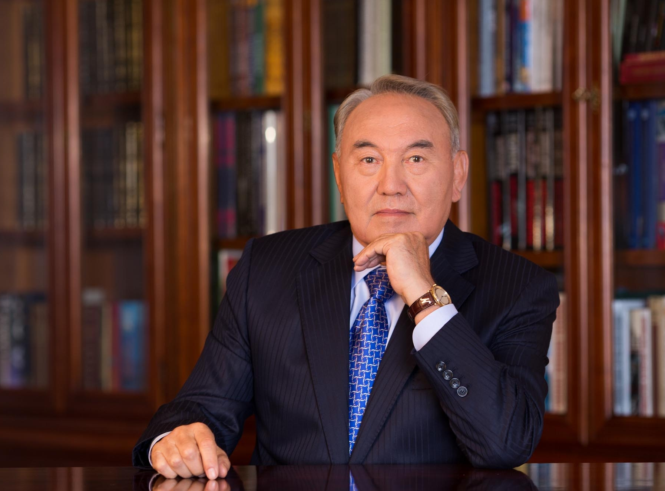
«Қазақстан республикасының колледжінің ассоциациясы» заңды тұлғалар бірлестігі
Объединение юридических лиц «Ассоциация колледжей Республики Казахстан»
«Профессионально-техническое образование должно ориентироваться в первую очередь на максимальное удовлетворение текущих и перспективных потребностей национальной экономики в специалистах…»
Н.А. Назарбаев

Slide 3
«Қазақстан республикасының колледжінің ассоциациясы» заңды тұлғалар бірлестігі
Объединение юридических лиц «Ассоциация колледжей Республики Казахстан»
Видение
Ассоциация как движущая сила в построении эффективного сотрудничества между организациями ТиПО, социальными партнерами и государством
Миссия
Консолидация всех сил с целью содействия, всесторонней поддержки, представления и защиты интересов членов ассоциации в вышестоящих структурах и на международном уровне.

Slide 4
«Қазақстан республикасының колледжінің ассоциациясы» заңды тұлғалар бірлестігі
Объединение юридических лиц «Ассоциация колледжей Республики Казахстан»
Цель ассоциации
Участие в решении национальных, отраслевых, региональных и индивидуальных задач образовательных учреждений системы ТиПО Республики Казахстан и содействие в совершенствовании и развитии системы технического и профессионального образования по направлениям

Slide 5
«Қазақстан республикасының колледжінің ассоциациясы» заңды тұлғалар бірлестігі
Объединение юридических лиц «Ассоциация колледжей Республики Казахстан»
Развитие Ассоциации для достижения эффективного сотрудничества образовательных учреждений между организациями ТиПО
Всесторонняя академическая интеграция коллективов образовательных учреждений, а также защита и представление их интересов в обществе, законодательных органах, правительстве, общественных и международных организациях.
Информационное обеспечение и юридическая поддержка колледжей - членов Ассоциации по изменениям законодательства в сфере образования
Координация и организация совместной работы образовательных учреждений по совершенствованию учебно-методической, научно-исследовательской, культурно-просветительской, спортивно-массовой, военно-патриотической и общественной деятельности
Проведение международной аккредитации колледжей.

Slide 6
«Қазақстан республикасының колледжінің ассоциациясы» заңды тұлғалар бірлестігі
Объединение юридических лиц «Ассоциация колледжей Республики Казахстан»
Качественная подготовка высокопрофессиональных специалистов для экономического процветания страны и формирования гражданского общества
Создание в Казахстане межотраслевых производственных фирм, обеспечивающие колледжи заказами, материалами, сырьем на изготовление учащимися изделий.
Создание центра разработки технической документации на выпускаемые изделия, объекты реализации изготовляемой продукции и бытового обслуживания населения;
Регулярное повышение квалификации сотрудниками администрации Ассоциации;
Формирование информационного банка данных затруднений, новаций, нормативных документов, форм организационно-распорядительной документации Ассоциации;

Slide 7
«Қазақстан республикасының колледжінің ассоциациясы» заңды тұлғалар бірлестігі
Объединение юридических лиц «Ассоциация колледжей Республики Казахстан»
Международное сотрудничество как механизм совершенствования и повышения авторитета системы ТиПО на национальном уровне с учетом международного опыта.
Развития партнерства и деловых отношений с международными организациями.
Участие в международных, государственных и неправительственных программах, проектах и предприятиях, входящих в сферу интересов Ассоциации.
Создания условий для всестороннего обмена идеями, новациями, опытом, знаниями в организации деятельности Ассоциации.

Slide 8
«Қазақстан республикасының колледжінің ассоциациясы» заңды тұлғалар бірлестігі
Объединение юридических лиц «Ассоциация колледжей Республики Казахстан»
Стратегическое направление 1. Развитие Ассоциации для достижения эффективного сотрудничества образовательных учреждений между организациями ТиПО
Целевой индикатор ( с указанием окончательного срока достижения) | В том числе с указанием промежуточного значения
 | В отчетном периоде
 | 2014 | 2015 | 2016 | 2017 | 2018 | 2019 | 2020
Количество колледжей прошедших международную аккредитацию. | - | - | 6 | 8 | 10 | 12 | 14
Количество выпусков СМИ | - | - | 4 | 4 | 4 | 4 | 4
Количество созданных инвестиционных проектов
Количество заказов по разработке и реализации научных программ и проектов |  |  | 2 | 2 | 4 | 4 | 6

Slide 9
«Қазақстан республикасының колледжінің ассоциациясы» заңды тұлғалар бірлестігі
Объединение юридических лиц «Ассоциация колледжей Республики Казахстан»
Мероприятия для достижения прямых результатов
Мероприятия
 | 2014 | 2015 | 2016 | 2017 | 2018 | 2019 | 2020
Организация информационной, консультативной и методической помощи | х | х | х | х | х | х | х
Создание собственных средств массовой информации |  |  | х | х
Правовая защита коллективных интересов членов Ассоциации | х | х | х | х | х | х | х
Получение лицензии на проведение международной аккредитации колледжей |  | х | х | х | х | х | х
Участие в разработке и утверждении нормативных документов, правил, инструкций, касающихся деятельности профессиональных и технических колледжей | х | х | х | х | х | х | х
Создание инвестиционных проектов и программ | х | х | х | х | х | х | х
Создание в Казахстане межотраслевых производственных фирм, обеспечивающие организации ТиПО заказами, материалами, сырьем на изготовление учащимися изделий |  | х | х
Создание центра разработки технической документации на выпускаемые изделия, объекты реализации изготовляемой продукции и бытового обслуживания населения |  |  | х | х
Формирование информационного банка данных затруднений, новаций, нормативных документов, форм организационно-распорядительной документации Ассоциации | х | х | х | х | х | х | х
Формирование банка данных ведущих специалистов, экспертов-консультантов, бизнес-тренеров по основным областям задач в деятельности Ассоциации | х | х | х | х | х | х | х
Выполнение заказов по разработке и реализации научных программ и проектов |  | х | х | х | х | х | х
Участие в международных, государственных и неправительственных программах, проектах и предприятиях, входящих в сферу интересов Ассоциации | х | х | х | х | х | х | х
Создание экспертных советов, комиссий, в том числе с привлечением иностранных специалистов; | х | х | х | х | х | х | х
Развития партнерства и деловых отношений с международными организациями | х | х | х | х | х | х | х
Создание центра по переаттестации преподавателей колледжей в соответствии с законодательством РК |  | х | х

Slide 10
«Қазақстан республикасының колледжінің ассоциациясы» заңды тұлғалар бірлестігі
Объединение юридических лиц «Ассоциация колледжей Республики Казахстан»
Стратегическое направление 2. Качественная подготовка высокопрофессиональных специалистов для экономического процветания страны и формирования гражданского общества
Целевой индикатор ( с указанием окончательного срока достижения) | В том числе с указанием промежуточного значения
 | В отчетном периоде
 | 2014 | 2015 | 2016 | 2017 | 2018 | 2019 | 2020
Доля трудоустроенных и занятых выпускников учебных заведений ТиПО, обучившихся по госзаказу, в первый год после окончания обучения | 78 | 80 | 81 | 82 | 83 | 84 | 85
Доля оснащения современным учебным оборудованием организаций ТиПО
Доля оснащения интерактивным оборудованием организаций ТиПО
Доля инженерно педагогических кадров, прошедших курсы повышения квалификации, организованных на базе Ассоциации
Количество проведенных мероприятий (конкурсов, семинаров, мастер-классов и т.д.)
Количество проведенных олимпиад, конкурсов, спартакиад и т.п. мероприятий
Количество проведенных методологических семинаров, бизнес-тренингов, проблемно-разработческих семинаров, «круглых столов», выставок, конференций, курсов повышения квалификации
Количество разработанных профессиональных стандартов обучения профессиональных и технических дисциплин совместно с работодателями

Slide 11
«Қазақстан республикасының колледжінің ассоциациясы» заңды тұлғалар бірлестігі
Объединение юридических лиц «Ассоциация колледжей Республики Казахстан»
Мероприятия для достижения прямых результатов
Мероприятия
 | 2014 |  | 2015 | 2016 | 2017 | 2018 | 2019 | 2020
Разработка механизмов внедрения дуальной системы обучения | х |  | х
Разработка методических рекомендаций по новым технологиям и методам обучения | х |  | х | х | х | х | х | х
Ежегодная аттестация педагогических работников, повышение категорийности педагогического состава |  |  | х | х | х | х | х | х
Периодическое проведение олимпиад, конкурсов, спартакиад и т.п. мероприятий среди студентов колледжей с последующим награждением победителей | х |  | х | х | х | х | х | х
Разработка и создание поощрительного фонда для награждения победителям олимпиад, конкурсов, спартакиад | х |  | х | х | х | х | х | х
Организация и проведение методологических семинаров, бизнес-тренингов, проблемно-разработческих семинаров, «круглых столов», выставок, конференций, курсов повышения квалификации | х |  | х | х | х | х | х | х
Разработка профессиональных стандартов обучения профессиональных и технических дисциплин совместно с работодателями |  |  | х | х | х | х | х
Мониторинг потребности рынка труда и участие в формировании и реализации государственных заказов | х |  | х | х | х | х | х | х

Slide 12
«Қазақстан республикасының колледжінің ассоциациясы» заңды тұлғалар бірлестігі
Объединение юридических лиц «Ассоциация колледжей Республики Казахстан»
Стратегическое направление 3. Международное сотрудничество как механизм совершенствования и повышения авторитета системы ТиПО на национальном уровне с учетом международного опыта
Целевой индикатор ( с указанием окончательного срока достижения) | В том числе с указанием промежуточного значения
 | В отчетном периоде
 | 2014 | 2015 | 2016 | 2017 | 2018 | 2019 | 2020
Количество заключенных международных меморандумов сотрудничества
Доля инженерно педагогических кадров, прошедших международные курсы повышения квалификации
Доля инженерно -педагогических кадров, прошедших международные стажировки
Количество проведенных международных методологических семинаров, проблемно-разработческих семинаров, «круглых столов», выставок, конференций, курсов повышения квалификации

Slide 13
«Қазақстан республикасының колледжінің ассоциациясы» заңды тұлғалар бірлестігі
Объединение юридических лиц «Ассоциация колледжей Республики Казахстан»
Мероприятия для достижения прямых результатов
Мероприятия
 | 2014 | 2015 | 2016 | 2017 | 2018 | 2019 | 2020
Заключение международных меморандумов и соглашений по сотрудничеству в области подготовки кадров | х | х | х | х | х | х | х
Содействие в организации партнерских связей между учебными заведениями ТиПО | х | х | х | х | х | х | х
Организация и проведение международных методологических семинаров, бизнес-тренингов, семинаров, «круглых столов», выставок, конференций | х | х | х | х | х | х | х
Организация международных курсов повышения квалификации для преподавателей и мастеров производственного обучения | х | х | х | х | х | х | х
Организация международных стажировок для преподавателей и мастеров производственного обучения | х | х | х | х | х | х | х
Организация международных стажировок для преподавателей и мастеров производственного обучения | х | х | х | х | х | х | х

Slide 14
Мониторинг и механизм реализации стратегии
Утверждение плана работы
Ежеквартальный мониторинг
исполнения
Предоставление на рассмотрение Общего Собрания членов аналитический отчет с предложениями по корректировке деятельности Ассоциации

Slide 15
«Қазақстан республикасының колледжінің ассоциациясы» заңды тұлғалар бірлестігі
Объединение юридических лиц «Ассоциация колледжей Республики Казахстан»
Спасибо за внимание!

